Slide 1
第3章
光辐射的调制

Slide 2
§3.3 声光调制
声光效应
声光相互作用（声光衍射）的两种类型
喇曼-奈斯衍射
布喇格衍射
声光器件
声光调制器
声光偏转器
声光调Q激光器

Slide 3
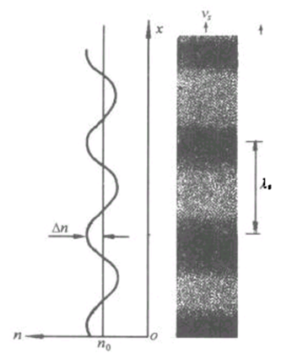
§3.3.1 声光效应
弹光效应
材料在应变场(外力)作用下光学折射率的变化
声光效应
声波是一种弹性波（纵向应力波），在介质中传播时，它使介质产生相应的弹性形变，从而激起介质中各质点沿声波的传播方向振动，引起介质的密度呈疏密相间的交替变化，因此，介质的折射率也随着声波发生相应的周期性变化
折射率的这种周期性变化使得介质实际上等效于一个光学的“位相光栅”
弹光效应：应力场作用—形变—附加电极化—折射率改变

Slide 4
§3.3 声光效应
声波引起的介质折射率变化
声行波
方程
可以近似的认为，介质折射率的变化正比于介质质点沿 方向位移的变化率
于是，介质折射率分布为
S为超声波引起介质产生的应变
P为材料的弹光系数

Slide 5
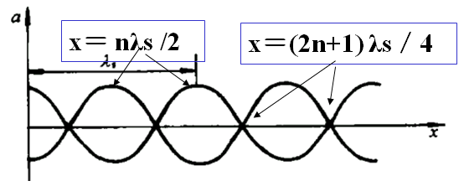
§3.3 声光效应
声驻波
由波长、振幅和相位相同，传播方向相反的两束声波叠加而成
方程
波腹
波节
驻波

Slide 6
§3.3 声光效应
驻波方程
折射率变化
折射率分布变为

Slide 7
§3.3 声光效应
声行波与声驻波形成“光栅”比较
由于声驻波的波腹和波节在介质中的位置是固定的，因此它形成的光栅在空间也是固定的，而声行波形成的光栅以速度ν_{s}向前运动
对于声驻波，若超声频率为f_{s}，那么光栅出现和消失的次数则为2 f_{s} ，因而光波通过该介质后所得到的调制光的调制频率将为声频率的两倍；对于声行波，调制频率等于声频率
声驻波光栅
静止
调制频率为声频率的2倍
声行波光栅
以声波速度运动
调制频率等于声频率

Slide 8
§3.3.2 声光相互作用
声波通过介质——介质中产生随时间、空间周期变化的弹性波——折射率周期变化——相当于“相位光栅”——发生光的衍射
声波波阵面
光波
波阵面
因为光速相对于声速大很多，所以声行波形成的光栅对光波来说可以看作是“静止的”

Slide 9
§3.3.2 声光相互作用
按照声波频率的高低以及声波和光波作用长度的不同，声光相互作用可以分为喇曼—奈斯(Raman—Nath)衍射和布喇格(Bragg)衍射两种类型
喇曼—奈斯衍射
声波频率较低，光波平行于声波面入射(即垂直于声场传播方向)，声光互作用长度L较短
布喇格衍射
声波频率较高，声光作用长度L较大，光束相对声波波面间以一定的角度斜入射
喇曼—奈斯衍射
频率较低——周期大
布喇格衍射
频率较高——周期短
以一定的角度斜入射
作用长度L较大——声波波束宽
“面光栅”
平行于声波面入射
作用长度L较短——声波波束窄
“体光栅”

Slide 10
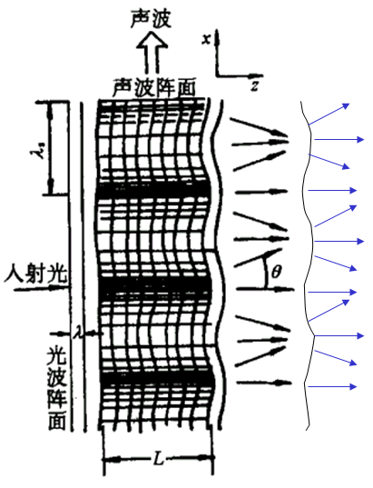
1 Raman—Nath衍射
声波长λ_{s}比光波长λ大得多，当光波平行通过介质时，几乎不穿过声波面，因此只受到相位调制，即通过折射率大的部分的光波波阵面将推迟，而通过折射率小的部分的光波波阵面将超前，于是通过声光介质的平面波波阵面出现凸凹现象，变成一个折皱曲面
由出射波阵面上各子波源发出的次波将发生相干作用，形成关于入射方向对称分布的多级衍射光

Slide 11
1 Raman—Nath衍射
以熔融石英为例
平面纵声波沿 x 方向，声波波束宽度为 L
声波波阵面
质点位移：
光波
应变场：
波阵面
单色平面光波，y 方向偏振，沿 z 方向传输
相应折射率：
其中：
处
其中：
处
与声场无关
与声场有关

Slide 12
1 Raman—Nath衍射
参照物理 光学的方法，求远场 P 处的光强
（到子波源 dx ）
将 z = L 处的波阵面分成许多子波元 dx,
（到中心）
（程差）
子波元 dx 对 P 点处光场的贡献
入射场
声光介质中
空气中
与 dx 大小成比例
与 x 无关
与 x 有关
P 点处光强为从 到 的积分

Slide 13
1 Raman—Nath衍射
其中
欧拉公式
Bessell函数公式
偶阶
奇阶
积分结果
函数

Slide 14
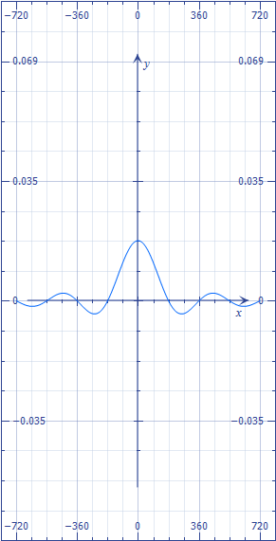

Slide 15
1 Raman—Nath衍射
讨论 (Raman-Nath) 衍射：
m 取不同值表示不同方向可能取得极大值
极大条件
m ：衍射级次
对比普通光栅
可见 相当于光栅常数
各级衍射光强：
由
正、负同级次衍射光强度相等；各级衍射光总和 = 入射光强
功率守恒，但各级都不强
各级衍射光均为单色光，但有频移：
声光栅是移动的
衍射光频率：
一般可忽略频移

Slide 16
2 Bragg衍射
Bragg 衍射 周期小 、 L 大， 体光栅
分析：
当声波频率较高，声光作用长度L较大，而且光束与声波波面间有一定的角度时，光波在介质中要穿过多个声波面，故介质具有“体光栅”的性质

Slide 17
现象：
当入射光与声波面间夹角满足一定条件时，介质内各级衍射光会相互干涉，各高级次衍射光将互相抵消，只出现0级和+1级(或-1级)(视入射光的方向而定)衍射光，即产生布拉格衍射
优点：
较高的效率：光束能量可以得到充分利用
详细的分析需要用麦克斯韦方程求解，这里只用波的干涉加强条件来推导布拉格方程

Slide 18
2 Bragg衍射的通俗解释
Bragg 衍射 小、 L 大， 体光栅
折射率周期变化（周期 ）并沿 方向移动，可看作一系列移动的部分反射镜——体光栅；
入射
1 级
某一方向得到衍射光的条件：
从同一“镜面”反射的光光程差为零；
衍射角 = 入射角
称为Bragg角
0 级
得到
相邻两“镜面”反射的光，光程差 = 光波长整数倍（半波长偶数倍）
得到
Bragg条件
但没有考虑声波的移动
移动时有多普勒频移

Slide 19
Bragg衍射光强
Bragg衍射光强度与声光材料特性和声场强度有关
当入射光强为I_{i}时，Bragg衍射的0级和1级衍射光强表达式为
其中
是光波穿过长度为L的超声场所产生的附加相位延迟
I_{s}=P_{s}/HL超声强度
ρ介质密度
见教材P64

Slide 20
Bragg衍射效率
其中
是声光介质本身性质决定的量，称为声光材料的品质因数

Slide 21
Bragg衍射效率
由Bragg衍射效率可以看出：
在超声功率一定的情况下，要使衍射光强尽量大，就要选取M₂大的材料，并把换能器做成长而窄的形式
当超声功率足够大，使衍射效率等于1时，即满足Bragg条件时，入射光的能量全部转移到1级衍射光上去
当改变超声功率时，衍射效率随之改变，因而可以通过控制超声功率达到控制衍射光强的目的，从而实现声光调制

Slide 22
3 区分Raman Nath衍射和Bragg衍射的定量标准
判据，什么时候看作体光栅，什么时候看作面光栅？
光栅模型：
光密层，全不透光
光疏层，全透光
厚度分别为
当光偏离正入射且 时，上半部分和下半部分的光程差 ，由同一光疏层得到的光最弱；
当长度 后，相邻两光疏层输出的光不能相遇；
由图
由
则
Raman Nath 衍射
Bragg 衍射

Slide 23
§3.3.3 声光器件
（一）、强度调制器
（二）、声光偏转器
（三）、声光调Q激光器
Raman-Nath衍射单级衍射效率低，本讲主要考虑 Bragg 衍射；
声光衍射的类型、条件前面已分析，但只考虑了理想平面波，实际工作中还要考虑光束和声束的发散、工程参数等；
下面简单介绍上述几种声光器件及其工作原理。

Slide 24
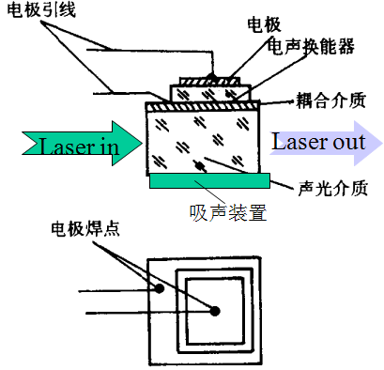
1 强度调制器
一般结构
由声光介质、电—声换能器、吸声(或反射)装置及驱动电源等组成

Slide 25
1 强度调制器
基本原理
应变
改变应变即改变衍射效率 调制
其中
波束匹配分析
Bragg 条件，同时考虑光束、声束的发散
入射光束的发散角
声波衍射极限所形成的发散角
有
（圆心角，圆周角）
若
则
允许 Bragg 角变化
允许

Slide 26
1 强度调制器
上述 范围内可以满足 Bragg条件，但相应不同大小的 ，即衍射光的不同（空间）部分对应于调制信号中的不同的频率分量。
对强度调制器，为保持信息不丢失，要求各频率分量衍射光重叠，比如，两束衍射光至少重叠一半，即要求：
对于光束偏转器，（通过改变 的大小 ，改变衍射光方向），希望衍射光越分开越好，即

Slide 27
1 强度调制器
1、调制带宽 （考虑发散角）
衡量调制器能否无失真地传输信息的指标
声波频率改变
考虑 Bragg 条件的限制
时，为满足布喇格条件所需要的布喇格角的改变量
由 Bragg 条件
微分，得
由
声波衍射角
或高斯光束发散角
留点余地，取
为达到一定带宽， $δθ_{i}$、 $δθ_{s}$ 都要有一定发散，以便不同声波频率分量都有机会满足 Bragg条件而“参与”作用过程。

Slide 28
1 强度调制器
A、考虑渡越时间的限制 ——
光束发散，声波穿过光束要一定时间 $τ=\frac{ω_{0}}{v_{s}}$
当取高斯光束发散角代入时
（高斯光束发散角）
有
或
调制带宽最大值
可见，声速越大，光束束腰越小，渡越时间越短，则调制带宽越大

Slide 29
1 强度调制器
B、考虑消光比的限制
如果强聚焦，细光腰，缩小 ，能否增大 ？
发散角太大，衍射光和非衍射光重叠，降低消光比。
为保证衍射光和入射光不重叠，要求
其中
（ Bragg 条件）
（ 全宽度 ）
（声波中心频率）
令
若
为了提高带宽，必须提高声波中心频率。

Slide 30
1 强度调制器
2、衍射效率
考虑应变 和声波功率 有关
光
单位时间能流流过的体积
声波能量密度
胡克定律
力x 位移
求得
声波强度

Slide 31
1 强度调制器
正常
定义声光品质因数（材料特性）
反常
很小，取
声波强度
声波功率
超声功率一定时，为了获得高衍射效率，应当选 M₂ 大的材料（品质好），并要求 L 大（作用长度长），H小（面积小，声强度大）。

Slide 32
1 强度调制器
但是，L 太大，会减小带宽
由
定义另一声光介质品质因数
Bragg条件限制
显示给定带宽和要求的声波功率之间的关系
为兼顾带宽和效率的要求，应选 M₁大的材料。

Slide 33
1 强度调制器
考虑渡越时间
定义第三个声光介质品质因数
并考虑
若考虑渡越时间的影响（如光的发散角大），并兼顾带宽和衍射效率，应选 M₃ 大的材料。

Slide 34
品质因数
为兼顾带宽和效率的要求，应选 M₁大的材料。
超声功率一定时，为了获得高衍射效率，应当选 M₂ 大的材料（品质好）。
若考虑渡越时间的影响（如光的发散角大），并兼顾带宽和衍射效率，应选 M₃ 大的材料。

Slide 35
2 声光偏转器
原理：利用调频声波，改变 大小而改变衍射光方向
当 ，并满足Bragg条件时， ，波矢图闭合
偏转角
当声波频率
声波波矢改变
衍射光波矢大小不变，改变角度
同时产生相位失配

Slide 36
2 声光偏转器
可分辨点数、偏转速度
重要指标是相对值可分辨点数
增大 可以增加可分辨点数？
增大 使 下降，因而
增大 的唯一办法是增大
偏转速度
声波改变之后，穿越光波波束后偏转动作才完成，故偏转速度为
声光偏转器的重要技术指标：容量—速度乘积

Slide 37
2 声光偏转器
工作带宽、假点问题
带宽：作为偏转器，衍射光越分开越好。除要求 ，还希望 可以改变得大。
由 Bragg 条件微分公式
并有
则
对平面波
假点：采用正常衍射时，对于不同声频分量和发散光束，可能出现高级衍射光，即“假点”。
为避免假点，要求声波高频端和低频端频率之比不超过 2
解得：

Slide 38
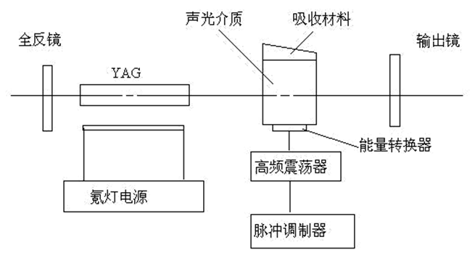
3 声光调Q激光器
通过电声转换形成超声波使调制介质折射率发生周期性变化, 对入射光起衍射光栅作用, 使之发生衍射损耗,Q 值下降, 激光振荡不能形成；
在光泵激励下其上能级反转粒子数不断积累并达到饱和值, 这时突然撤除超声场, 衍射效应立即消失, 腔内Q 值突增, 激光振荡迅速恢复, 其能量以巨脉冲形式输出

Slide 40
版权声明
本课件根据作者多年教学经验制作。课件中 Flash 动画和图片由课件作者从网络上搜集，原作者不详，所有版权归原作者所有，请勿另作它用，否则责任自负，本课件作者不承担连带责任。
由发布者设计和编写的内容采用 知识共享 署名-相同方式共享 3.0 未本地化版本 许可协议进行许可。课件内容会经常更新，详见作者网站上的《光电子学》课件发布页面。

